Slide 1
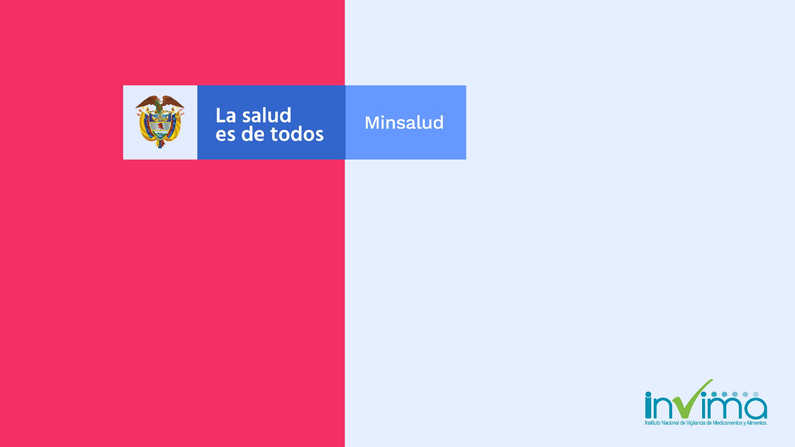

Slide 2

ACTUALIZACIÓN EXTRAORDINARIA MANUAL TARIFARIO
TARIFAS DIFERENCIADAS DEL REGISTRO PARA MICRO Y PEQUEÑAS EMPRESAS
(Decreto 557 de 2020)
Dirección de Dispositivos Médicos y otras Tecnologías
Invima

Slide 3
TARIFAS DIFERENCIADAS APLICABLES PARA:
MICRO
EMPRESAS
TARIFA
DIFERENCIADA
REGISTROS NUEVOS
RENOVACIONES
25%
MODIFICACIONES
50%
Mascarilla Quirúrgica Convencional, Mascarilla Alta Eficiencia N95, Guantes exámen no estériles (Artículo 1° del Decreto 507 de 2020- Resolución 078 de fecha 7 abril de 2020)
Dispositivos médicos declarados temporalmente como vitales no disponibles (Actas No. 3, 4 y 5 Sala Especializada de Dispositivos Médicos https://www.invima.gov.co/sala-especializada-de-dispositivos-medicos-y-reactivos-de-diagnostico-in-vitro)
Reactivos de diagnóstico in vitro declarados temporalmente como vitales no disponibles (Circular 1000-098-2020) https://www.invima.gov.co/web/guest/normatividad-interna/-/document_library/CMKVmmc4XvpT/view/1020095?_com_liferay_document_library_web_portlet_DLPortlet_INSTANCE_CMKVmmc4XvpT_redirect=https%3A%2F%2Fwww.invima.gov.co%2Fweb%2Fguest%2Fnormatividad-interna%2F-%2Fdocument_library%2FCMKVmmc4XvpT%2Fview%2F1019293%3F_com_liferay_document_library_web_portlet_DLPortlet_INSTANCE_CMKVmmc4XvpT_redirect%3Dhttps%253A%252F%252Fwww.invima.gov.co%252Fweb%252Fguest%252Fnormatividad-interna%252F-%252Fdocument_library%252FCMKVmmc4XvpT%252Fview%252F1019289
PEQUEÑAS
EMPRESAS
0%
ENTIDADES ASOCIATIVAS Y SOLIDARIAS SIN ÁNIMO DE LUCRO
HASTA EL 31 DE AGOSTO DE 2020

Slide 4
ASPECTOS A TENER EN CUENTA:
No podrán acceder a las tarifas diferenciadas aquellas micro o pequeñas empresas y formas asociativas y solidarias sin ánimo de lucro que se encuentren en una situación de subordinación respecto de una mediana o gran empresa, o pertenezcan a un grupo empresarial
MICRO
EMPRESAS
25%
Las empresas beneficiarias de la tarifa diferenciada no podrán hacer cesión del registro, dentro del término de su vigencia.
50%
PEQUEÑAS
EMPRESAS
Las microempresas y las formas asociativas y solidarias sin ánimo de lucro de poblaciones pobres, vulnerables por ingresos y población víctima del desplazamiento forzado y población en proceso de reintegración y reincorporación, quedarán exceptuados del pago de tarifa.
0%
Los registros de las micro y las pequeñas empresas y las formas asociativas y solidarias sin ánimo de lucro cuya fecha de expiración coincida con la vigencia de la Emergencia Sanitaria, estarán vigentes hasta el 31 de diciembre de 2020.
ENTIDADES ASOCIATIVAS Y SOLIDARIAS SIN ÁNIMO DE LUCRO

Slide 5
TARIFAS APLICABLES
CODIGO DE TARIFAS | NOMBRE DE TARIFAS
8310 | Registro sanitario o renovación automática para dispositivos médicos y equipos biomédicos que no sean de tecnología controlada Clase I y IIa.
8311 | Registro sanitario o renovación para dispositivos médicos y equipos biomédicos que no sean de tecnología controlada Clase IIb y III.
8312 | Permiso de comercialización para equipos biomédicos de tecnología controlada
8329 | Modificaciones de carácter legal automáticas de registro sanitario de dispositivos médicos o reactivos de diagnóstico in-vitro, reactivos de diagnóstico in vitro huérfanos, in vitro grado analítico, analito específico, los reactivos de uso general en laboratorio y reactivos in vitro en investigación utilizados en muestras de origen humano.
8330 | Modificaciones de carácter técnico automáticas de registro sanitario de dispositivos médicos o reactivos de diagnóstico in-vitro, reactivos de diagnóstico in vitro huérfanos, in vitro grado analítico, analito específico, los reactivos de uso general en laboratorio y reactivos in vitro en investigación utilizados en muestras de origen humano.
8331 | Modificaciones de carácter legal y técnico automáticas de registro sanitario de dispositivos médicos o reactivos de diagnóstico in-vitro reactivos de diagnóstico in vitro huérfanos, in vitro grado analítico, analito específico, los reactivos de uso general en laboratorio y reactivos in vitro en investigación utilizados en muestras de origen humano.
8313 | Registro sanitario nuevo o renovación automática de reactivos de diagnóstico in-vitro categoría I - II: 1 (un) producto.
8314 | Registro sanitario nuevo o renovación automática de reactivos de diagnóstico in-vitro categoría I - II: 2 (dos) productos.
8315 | Registro sanitario nuevo o renovación automática de reactivos de diagnóstico in-vitro categoría I - II: 3 (tres) productos.
8316 | Registro sanitario nuevo o renovación automática de reactivos de diagnóstico in-vitro categoría I - II: 4 (cuatro) productos.
8317 | Registro sanitario nuevo o renovación automática de reactivos de diagnóstico in-vitro categoría I - II: 5 (cinco) productos.
8318 | Registro sanitario nuevo o renovación automática de reactivos de diagnóstico in-vitro categoría I - II: 6 (seis) productos.
8319 | Registro sanitario nuevo o renovación automática de reactivos de diagnóstico in-vitro categoría I - II: 7 (siete) productos.
8320 | Registro sanitario nuevo o renovación automática de reactivos de diagnóstico in-vitro categoría I - II: 8 (ocho) productos.
8321 | Registro sanitario nuevo o renovación automática de reactivos de diagnóstico in-vitro categoría I - II: 9 (nueve) productos.
8322 | Registro sanitario nuevo o renovación automática de reactivos de diagnóstico in-vitro categoría I - II: 10 (diez) productos.
8323 | Registro sanitario nuevo o renovación automática de reactivos de diagnóstico in-vitro categoría I - II: 11 (once) productos.
8324 | Registro sanitario nuevo o renovación automática de reactivos de diagnóstico in-vitro categoría I - II: 12 (doce) productos.
8325 | Registro sanitario nuevo o renovación automática de reactivos de diagnóstico in-vitro categoría I - II: 13 (trece) productos.
8326 | Registro sanitario nuevo o renovación automática de reactivos de diagnóstico in-vitro categoría I - II: 14 (catorce) productos.
8327 | Registro sanitario nuevo o renovación automática de reactivos de diagnóstico in-vitro categoría I - II: 15 (quince) productos.
8328 | Reactivos de Diagnostico In-Vitro Categoría III
Tapabocas
Ventiladores
Ver productos en el Anexo 1 de la Resolución 2020014033 del 22 de abril de 2020
Reactivos PCR
Pruebas Rápidas

Slide 7


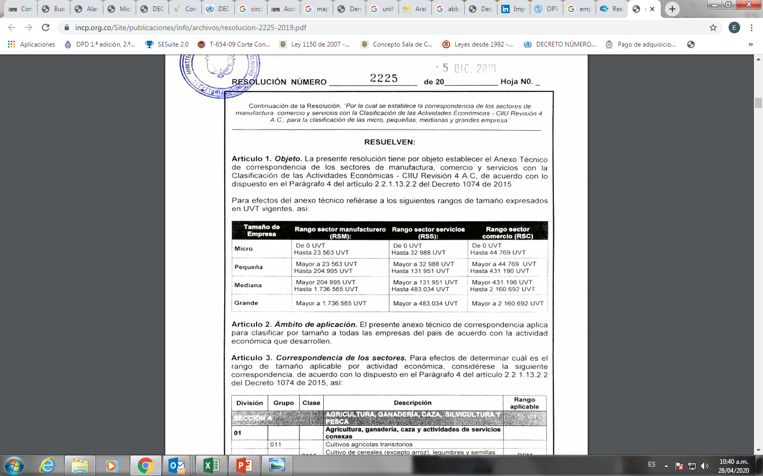
MICRO Y PEQUEÑAS EMPRESAS
Aquellas que cumplen con los parámetros establecidos en el Decreto 957 de 2019 y en las normas que la modifiquen o sustituyan.
¿Cómo identificar el sector? Resolución 2225 del 5 de diciembre de 2019: actividad económica de acuerdo al sector.

Slide 8
ACREDITACIÓN COMO MICRO Y PEQUEÑAS EMPRESAS
Persona natural: Certificación expedida por estas mismas
Debe acreditarse en la solicitud correspondiente: adjuntando alguno de los siguientes documentos
Copia simple de la ultima declaración de renta presentada
Certificación donde conste el valor de los ingresos por actividades ordinarias de la empresa al 31 de diciembre del año inmediatamente anterior
Certificación donde conste el valor de los ingresos por actividades ordinarias de la empresa obtenidos durante el tiempo de su operación
Persona jurídica: certificación expedida por el representante legal o el contador o revisor fiscal, si están obligadas a tenerlo.
Cualquier otra prueba documental idónea en donde conste que se cumplen con los parámetros establecidos, así como el certificado de cámara y comercio respectivo

Slide 9

ENTIDADES ASOCIATIVAS Y SOLIDARIAS
Deberán presentar en la solicitud correspondiente:
Prueba documental idónea en donde se acredite tal calidad
Certificado de ingresos anuales, del año inmediatamente anterior o certificación donde conste el valor de los ingresos por actividades ordinarias al 31 de diciembre del año inmediatamente anterior, o los obtenidos durante el tiempo de su operación

Slide 10
GRACIAS POR SU ATENCIÓN

